Slide 1
Midterm Review – 选择题
机器的大小端存储
二进制表示-整数与浮点
汇编指令
Union & Struct
RISC & CISC
流水线
吞吐率和延迟
数据冒险和控制冒险
编译器优化
存储器分类
Cache
Notes:
时间关系只抽取了部分重点，提醒学生要自己认真复习全部内容

Slide 2
机器的大小端存储
大端法
Sun, PPC Mac, Internet
小端法
X86, ARM
低地址存储数据的低位
大小端指一个数据内部的字节存储顺序
如占4字节的int
而数组是按照地址顺序存储的

Slide 3
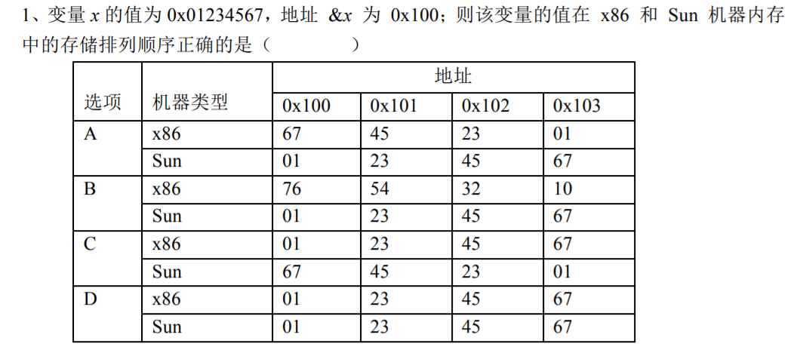

机器的大小端存储
2013.1

Slide 4
二进制表示-整数
Unsigned 和 Signed（补码）
补码乘法溢出取模
注意 -INT_MIN 和 INT_MAX+1 的值
位运算与乘法的关系
逻辑右移与算术右移
比较大小时的类型转换 int->unsigned
交换律，结合律

Slide 5
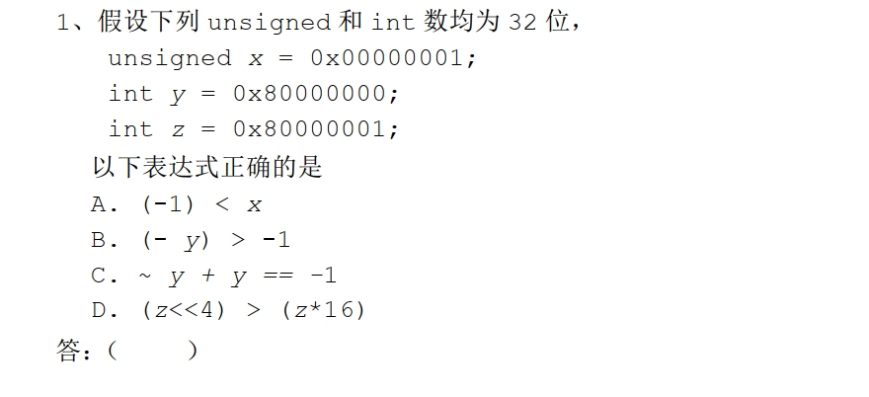
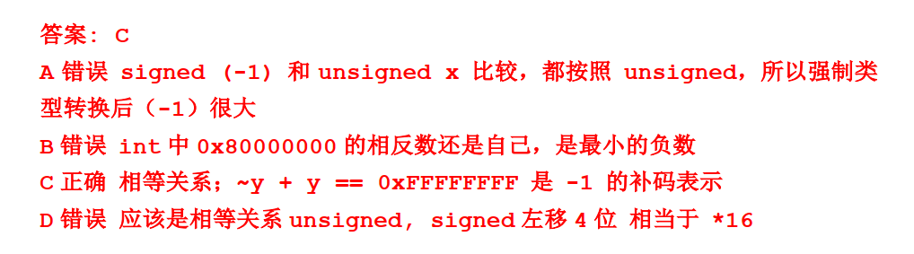
二进制表示-整数
2014.1

Slide 6

二进制表示-浮点数
IEEE标准浮点数
Float 1-8-23
Double 1-11-52
Bias = $2^{E−1}−1$
规格化数与非规格化数
注意Inf与NaN
舍入：“四舍六入五成双”
交换律，无结合律，（几乎）单调

Slide 7
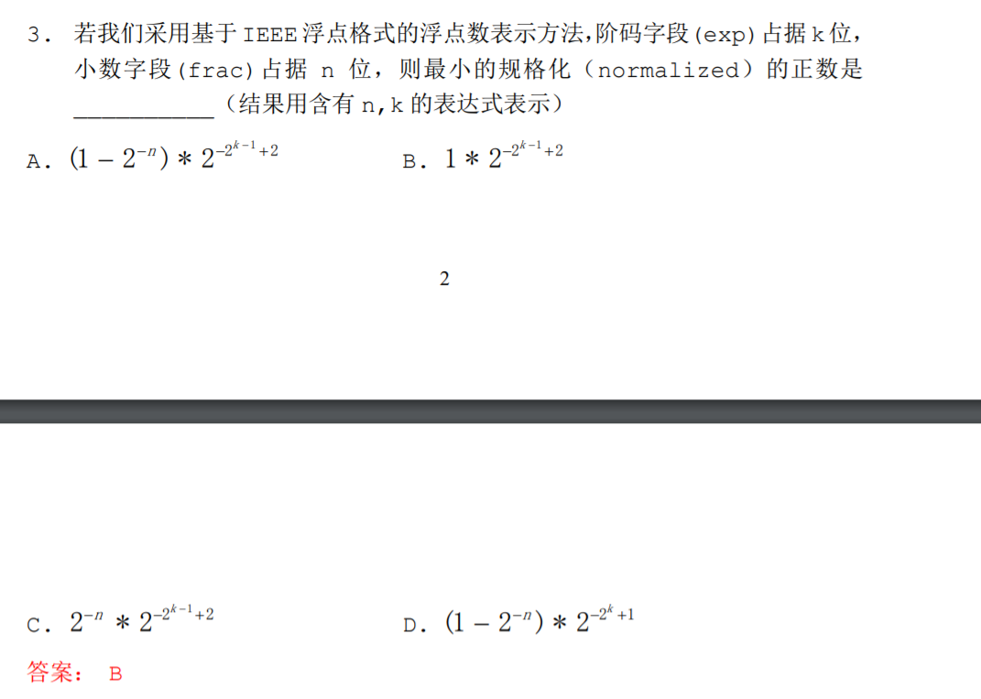
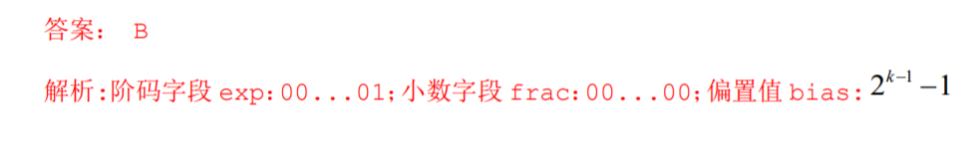
二进制表示-浮点数
2017.3

Slide 8
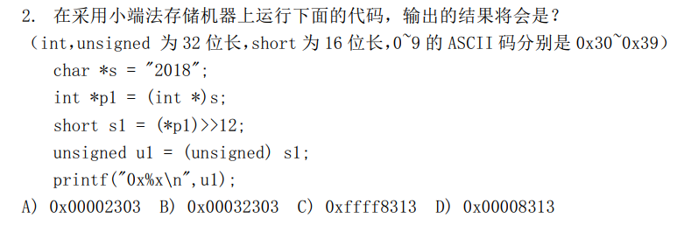
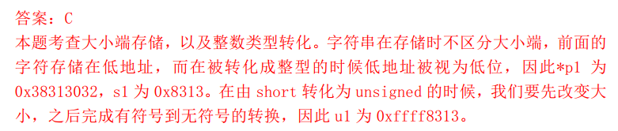
Data 综合
2018.2

Slide 9
汇编指令
细节很多
复习课本和往年题
熟悉关于SEQ和PIPE的HCL实现

Slide 10
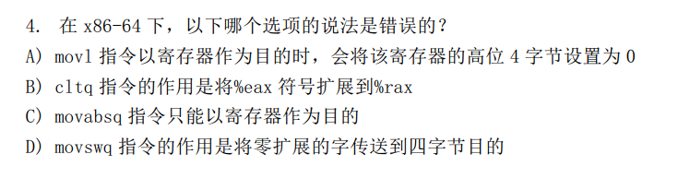

汇编指令
2018.4

Slide 11
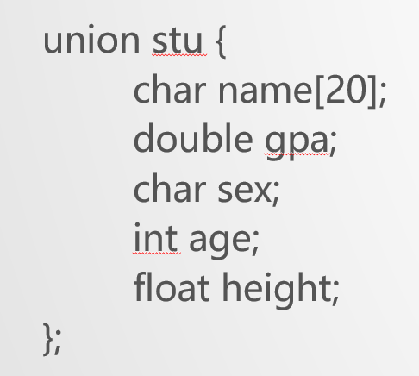
Union & Struct
Struct内部对齐要求
根据数据类型-int 4, double 8
Struct整体大小对齐要求
按最大的数据类型对齐
Union按最大的成员分配内存
注意Union整体大小也要按最大的数据类型对齐
Sizeof(stu)=24

Slide 12
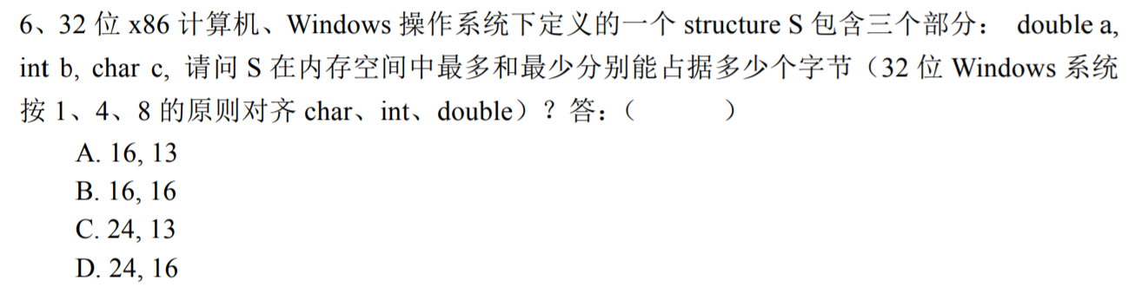
Union & Struct
2013.6

Slide 13
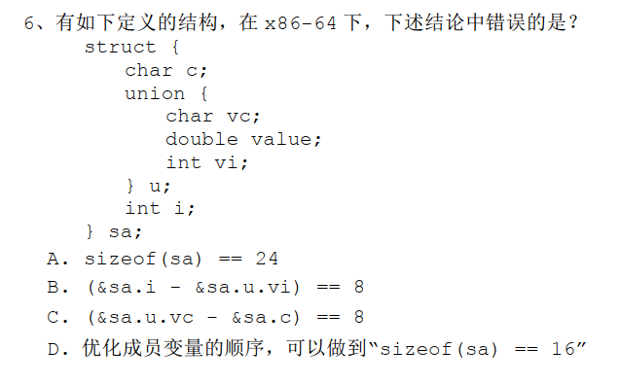
Union & Struct&指针
2014.6
答案:B
A.在x86-64下，要按照对齐规则对齐。union u中由double变量，因此struct的大小会是24字节
B.&sa.i与&sa.u.i得到的都是int*类型的指针，其相减结果为2
C.二者都是char*型指针，地址差为8，结果为8
D.把union u放在最struct的最前部分可以做到

Slide 14
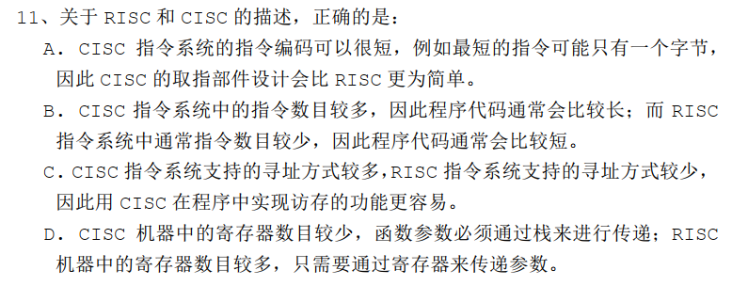
RISC v.s. CISC
2014.11
答案:C
考察对CISC和RISC的特点的描述，A和B描述反了。D中CISC的参数也可以通过寄存器来传递
Notes:
RISC和CISC的细节比较多，提醒学生注意一下

Slide 15
流水线
吞吐率的极限由寄存器延迟决定
增加级数会使单条指令的延迟增加
切分应尽量均匀-因吞吐率由延迟最大值决定

Slide 16
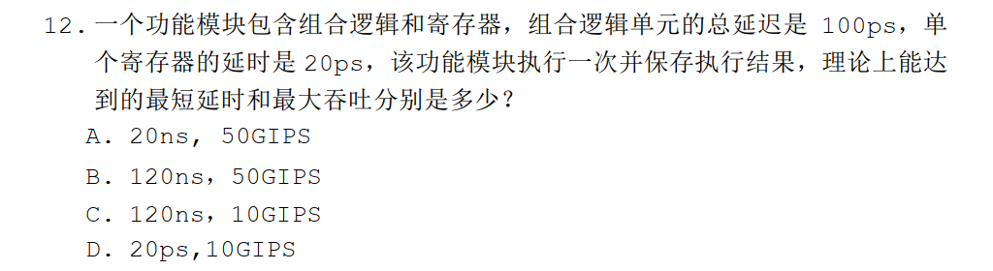
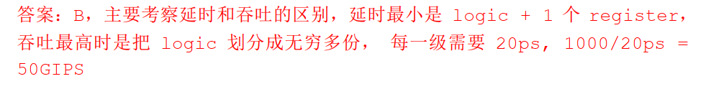
流水线
2015.12

Slide 17
流水线
数据冒险
Read-after-Write, Load-Use
通过数据转发，只有Load-Use需要暂停一个周期
控制冒险
Mis-prediction(jxx) 浪费2周期
Ret 浪费3周期

Slide 18
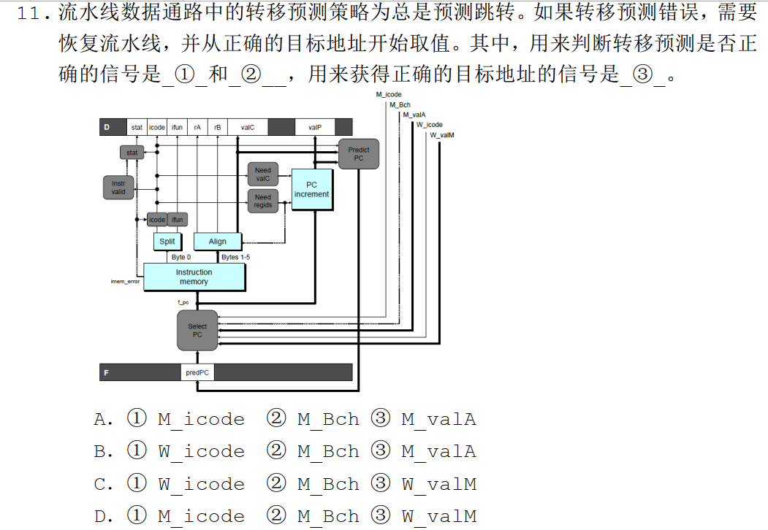

流水线
2016.11

Slide 19
编译器优化
编译器的优化必须是保守的，即不改变代码的程序级行为
内存别名引用
过程调用副作用

Slide 20
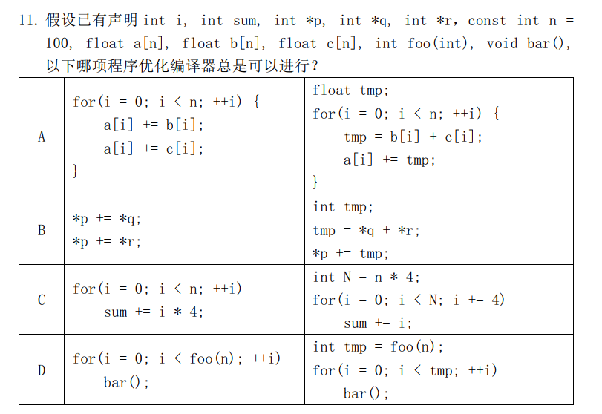
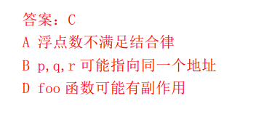
编译器优化
2018.11

Slide 21
存储器层次结构
要记忆的概念较多
SRAM 和DRAM的性质
闪存和固态硬盘
磁盘大小计算
GB 和 GiB的区别

Slide 22
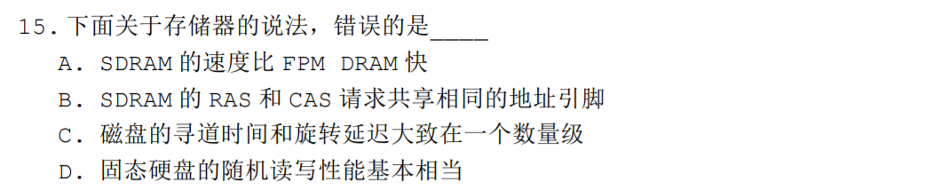

存储器层次结构
2015.15

Slide 23
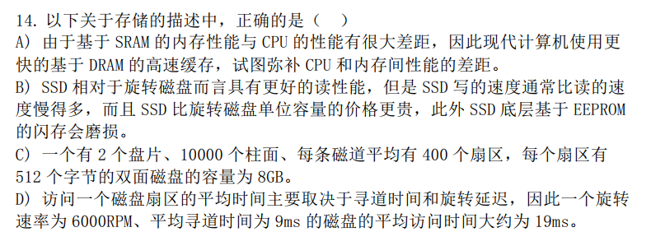
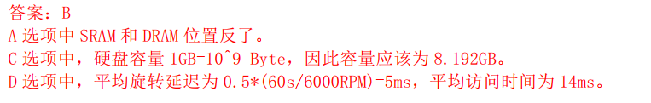
存储器层次结构
2018.14

Slide 24
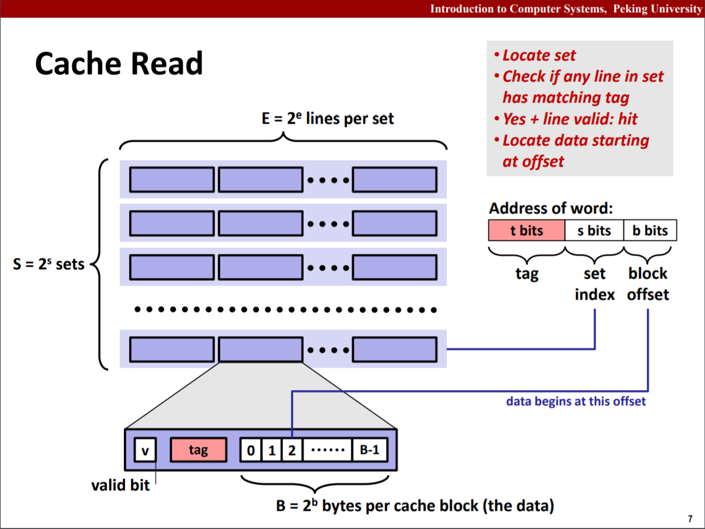
Cache
直接映射：E=1
全相联：S=1
多路组相联：S>1
直写和写回
写分配和No-Write-Allocate

Slide 25
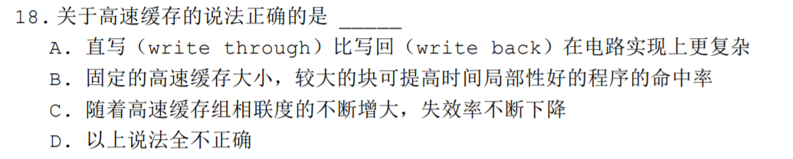
Cache
2015.18
答案:D
A.直写逻辑更简单，不需要dirty bit
B.不一定
C.不一定
Notes:
D
直写逻辑更简单，不需要dirty bit
不一定
不一定

Slide 26
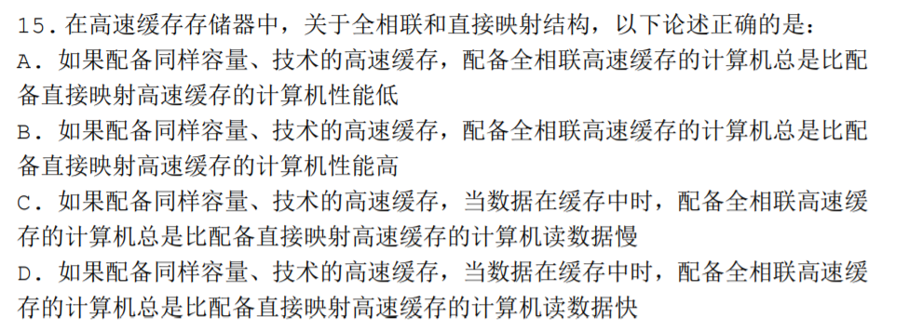
Cache
2017.15
答案:C
A.不一定
B.不一定
C.命中时，直接映射高速缓存只有一行，不需要查找所以更快
Notes:
C
不一定
不一定
命中时，直接映射高速缓存只有一行，不需要查找所以更快

Slide 27
Midterm Review – 大题
Data Representation (pass)
Machine Program
Pipeline
Cache
Notes:
只准备后三类题各一道

Slide 28
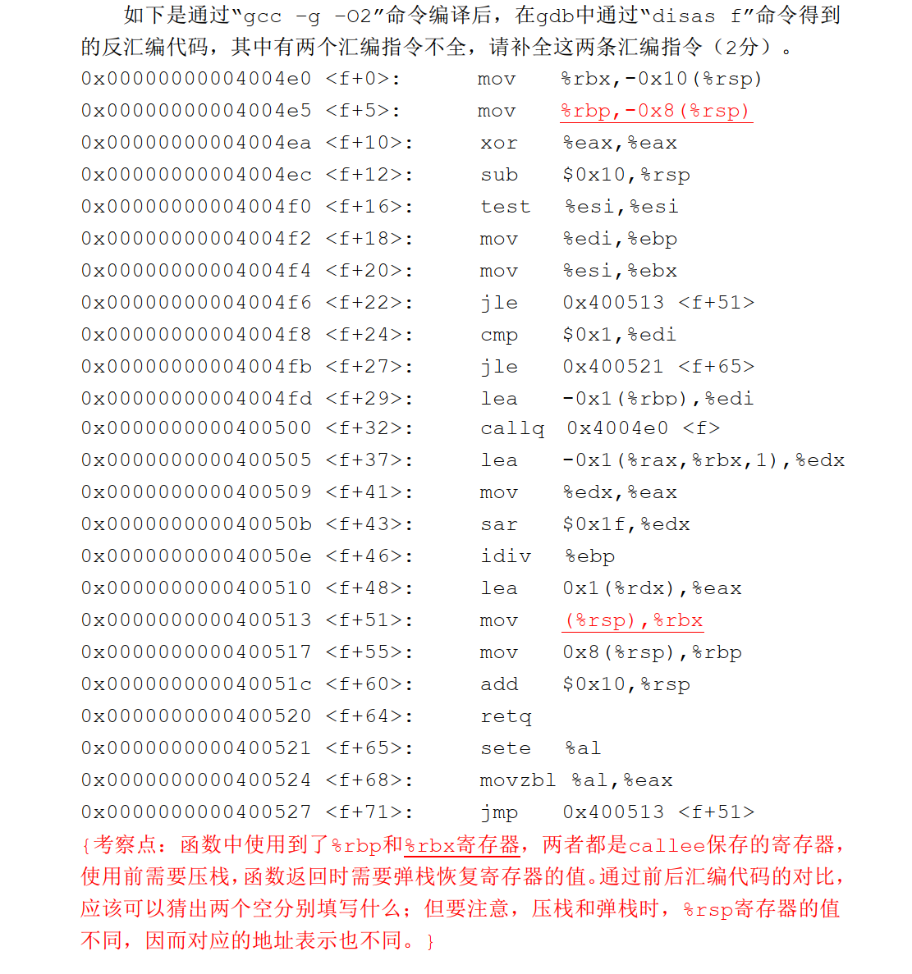
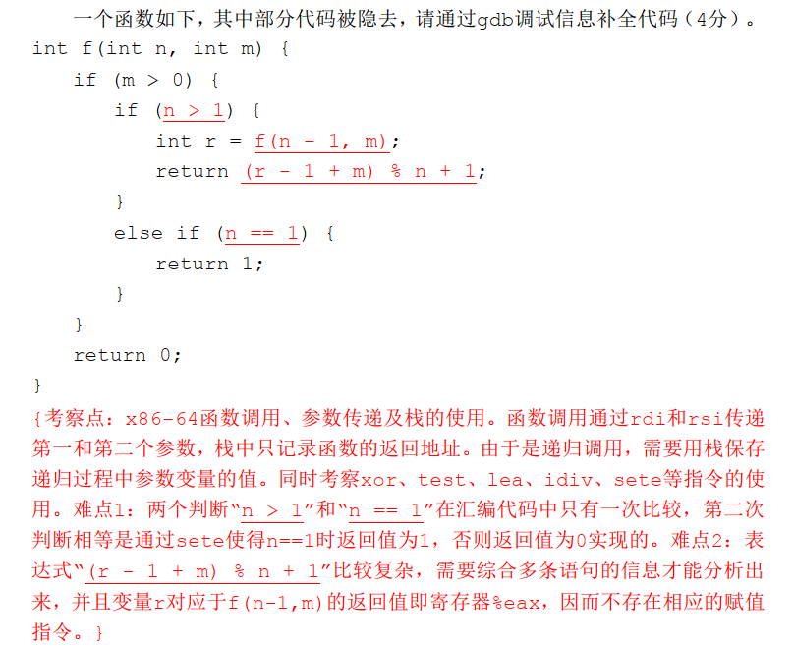
Machine Program
14.四
Notes:
只准备后三类题各一道

Slide 29
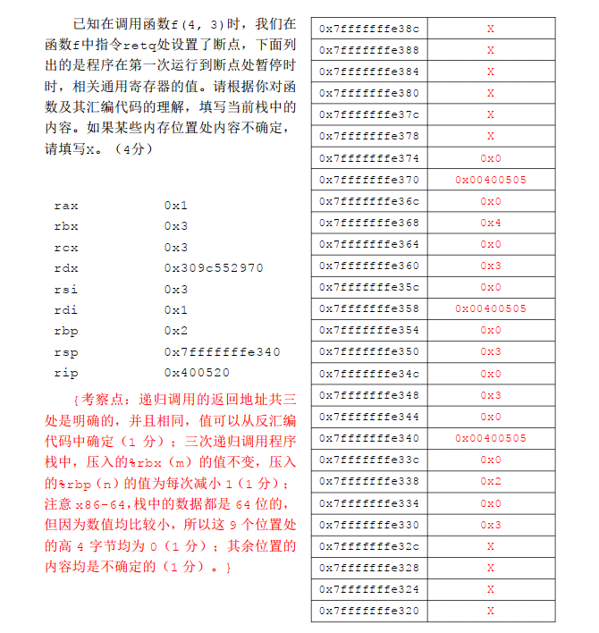
Machine Program
14.四
Notes:
只准备后三类题各一道

Slide 30
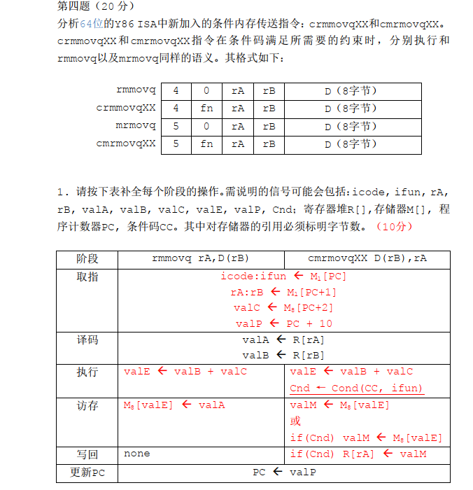
Pipeline
17.四

Slide 31
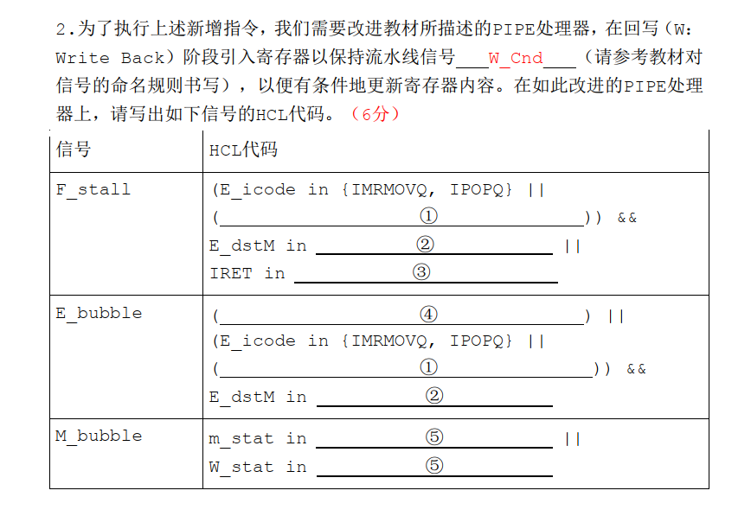
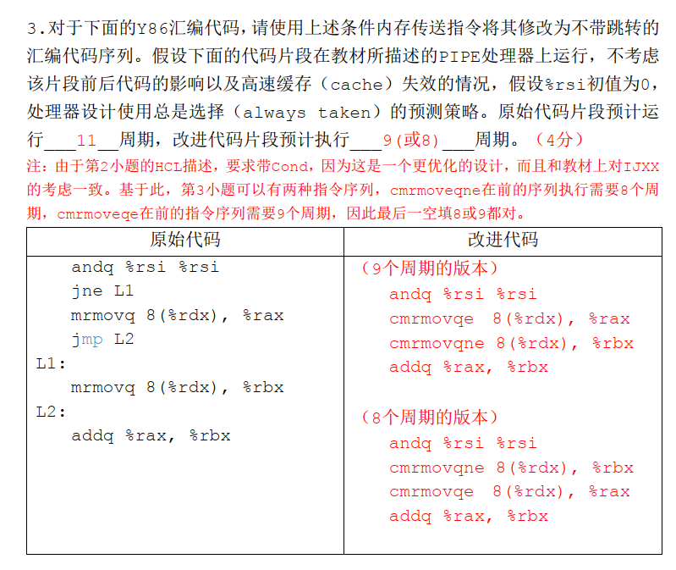
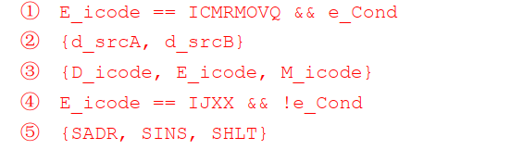
Pipeline
17.四

Slide 32
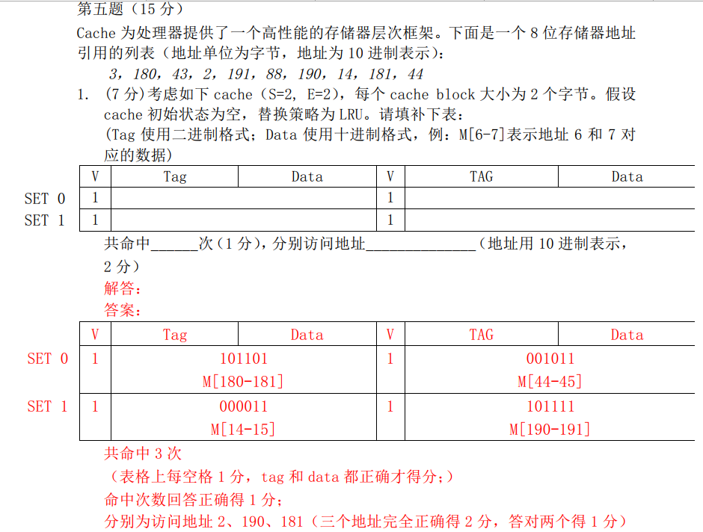
Cache
18.五

Slide 33
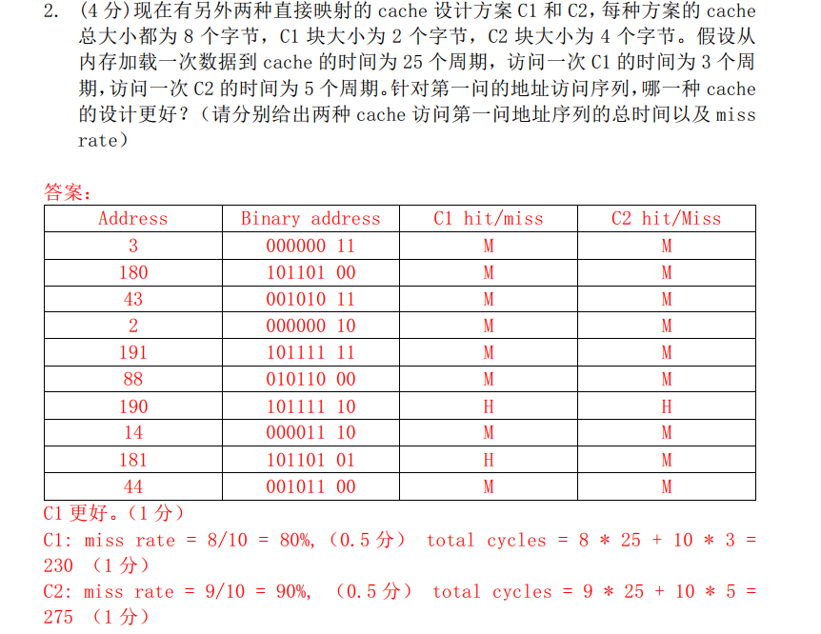
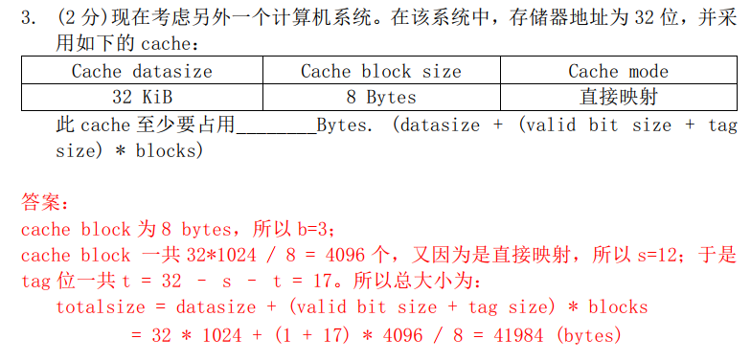
Cache
18.五

